Slide 1
2025년 01월 24일 금요일 2시 30분
일일 권장 섭취량에 따른 식단 추천
스마트팩토리혁신을 위한 AI 솔루션 개발자 양성과정
- 최수민 -

Slide 2
INDEX
서론
주제선정 및 배경
사례조사(참조 사례)
목적 및 필요성(분석 범위)
일정 및 개발환경
데이터 전처리
개념정의
활용데이터
자료 정제 및 병합
가중치 산출츨 위한 상관분석 및 그룹화, 시각화
키워드 분석 및 트렌드 분석
결론
최종 결과
연구의 결과 및 시사점
연구 한계 및 향후 연구 방향
참고문헌 및 사용데이터 출천

Slide 3
1. 서론
1-1 주제 선정 및 배경
주제 선정 이유
현대인들의 건강을 위한 식단 설계를 보다 효율적으로 지원하기 위해 , 개인의 신체정보와 활동량 데이터를 기반으로 일일 권장 섭취량을 계산하고, 몸무게 변화 예측을 활용하여 맞춤형 식단을 추천하는 프로그램을 개발
Notes:
기존에 운용되고 있는 공공도서관 및 대학도서관 웹 페이지 및 도서관 관리 시스템인 KOLAS를 참조

Slide 4
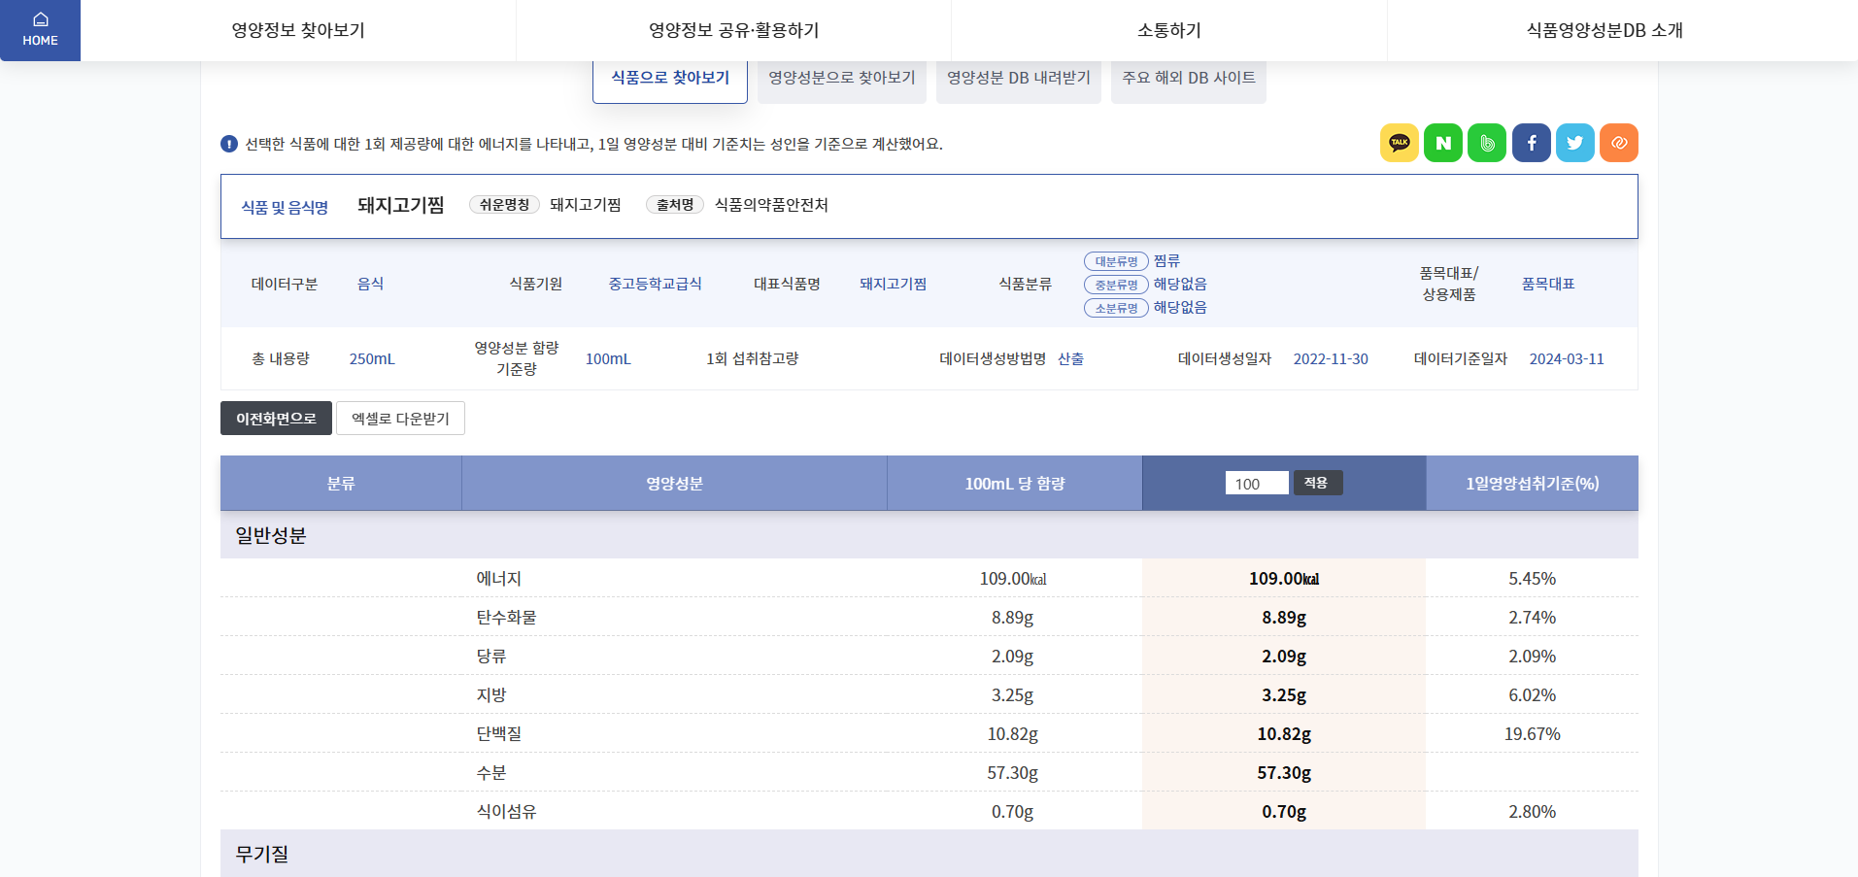
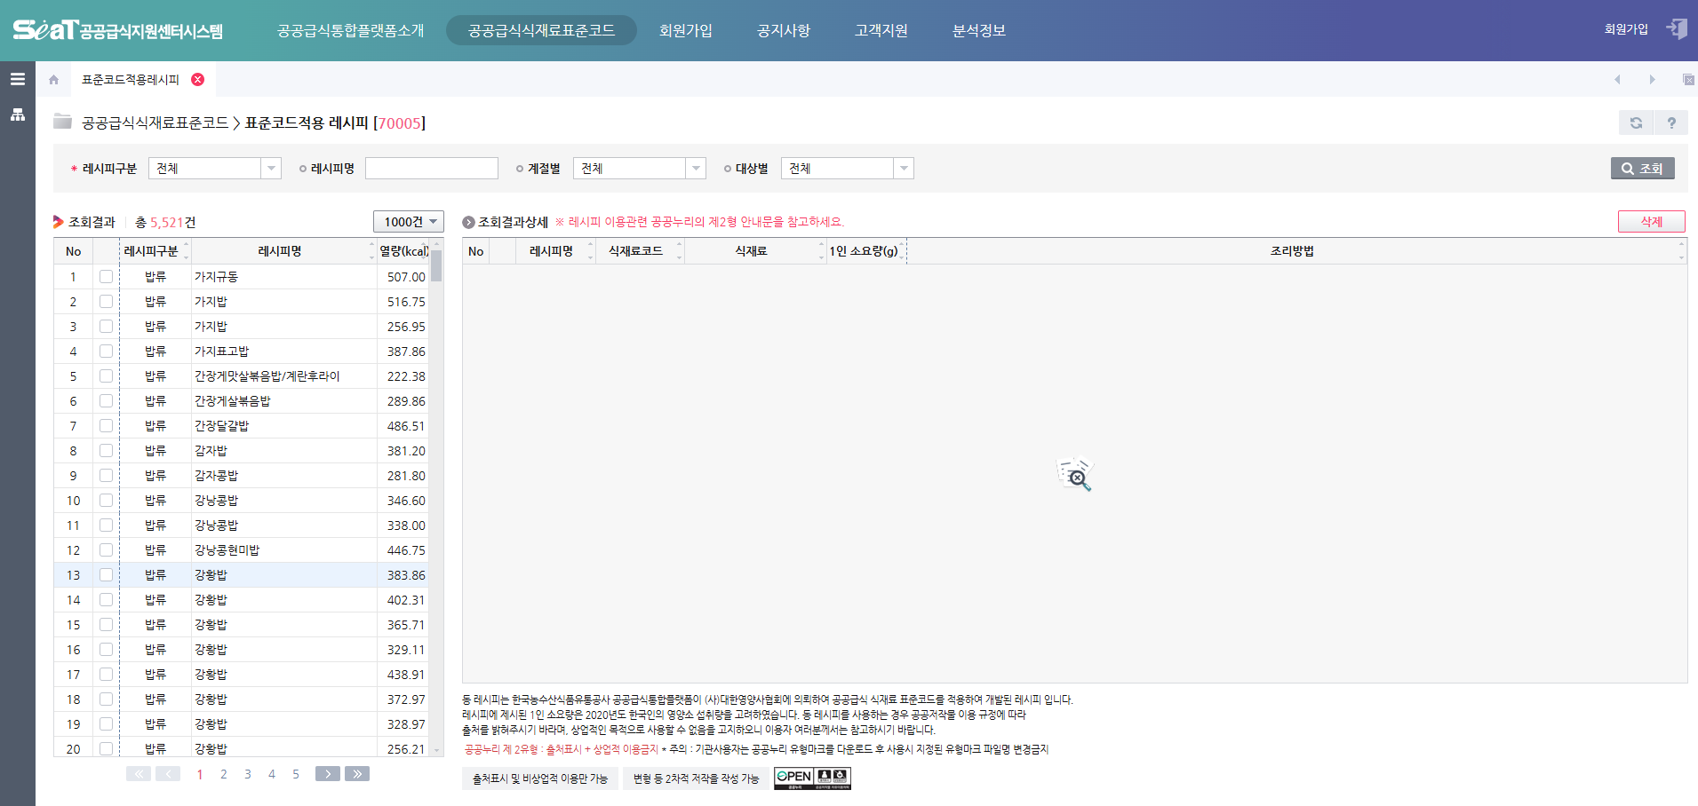
1. 서론
1-2 참조 사례
-식약처 식품영양성분 DB(식품의약품안전처)
-공공급식통합 플랫폼 (농수산식품유통공사)
일일 권장 섭취량에 따른 식단 추천
Notes:
기존에 운용되고 있는 공공도서관 및 대학도서관 웹 페이지 및 도서관 관리 시스템인 KOLAS를 참조

Slide 5
1. 서론
1-3 목적 및 필요성
개인의 신체 정보와 활동 데이터를 기반으로 일일 권장 섭취 열량을 산출하고 이를 바탕으로 식단을 추천.
간단하고 직관적인 프로그램을 개발하여 2주 내에 실행 가능하도록 설계
Notes:
기존에 운용되고 있는 공공도서관 및 대학도서관 웹 페이지 및 도서관 관리 시스템인 KOLAS를 참조

Slide 6
1. 서론
1-4 Gantt Chart를 이용한 일정관리
마지막날에 추가

Slide 7
1. 서론
마지막날에 추가
1-5 개발환경(Resource)
OS
Windows 10 Pro
Language
Python 3.10.5
IDE
Anaconda jyputer notebook(데이터정제 및 병합, 그룹화, ML&DL 분석),
PyCharm Community 2024.3.1(ML&이 분석 및 웹 구현)
Open
Source
Tensorflow 2.10, …

Slide 8
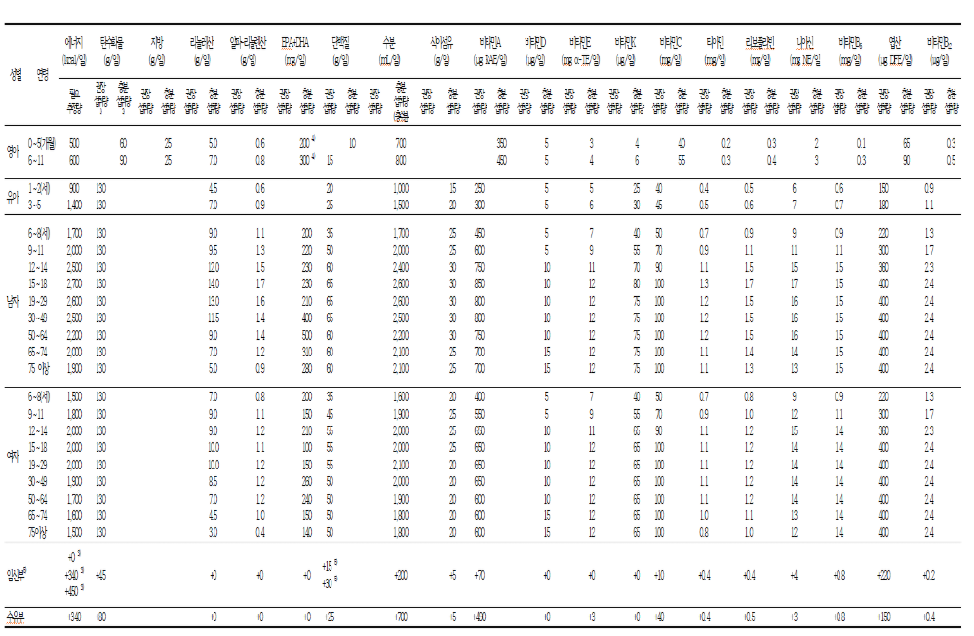
2. 데이터 전처리
개념정의
일일 권장 섭취량이란?
인구집단의 약 97-98%에 해당하는 사람들의 영양소 필요량을 충족시키는 섭취수준

Slide 9
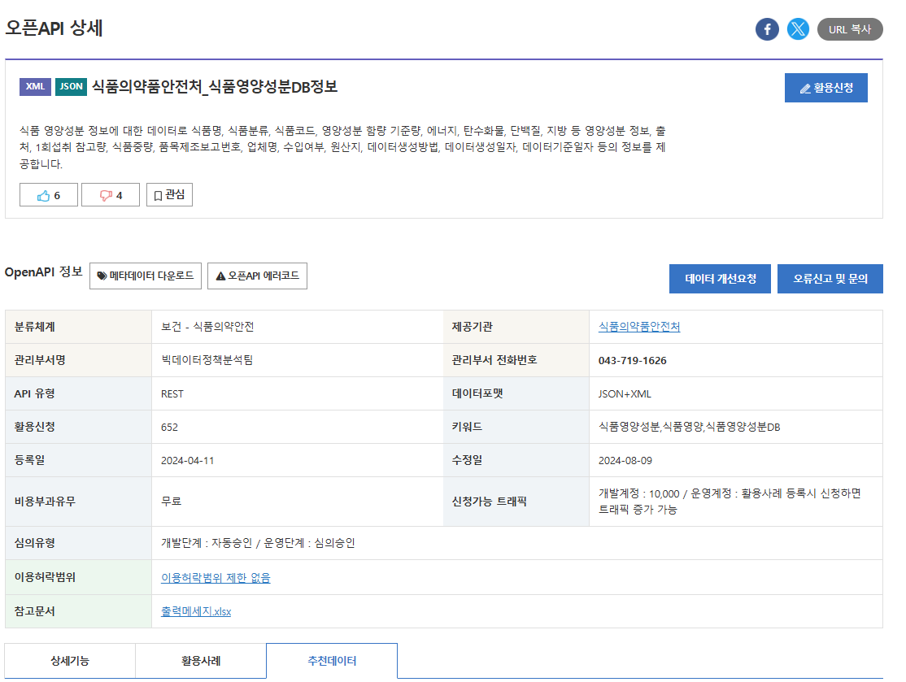
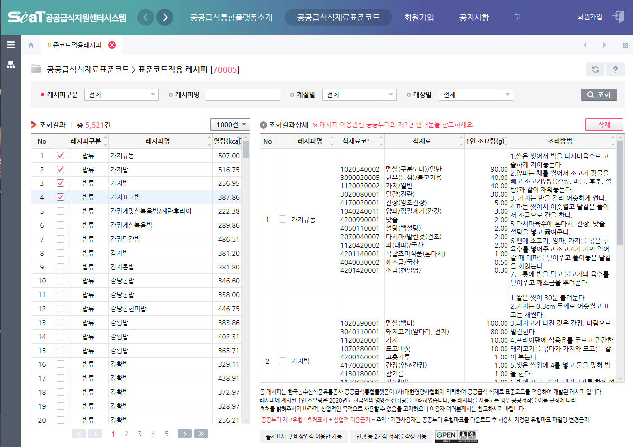
2. 데이터 전처리
2. 활용데이터
공공급식통합 플랫폼 (농수산식품유통공사)의 표준레시피 목록
공공데이터 포털의 식품의약품안전처_식품영양성분DB정보

Slide 10
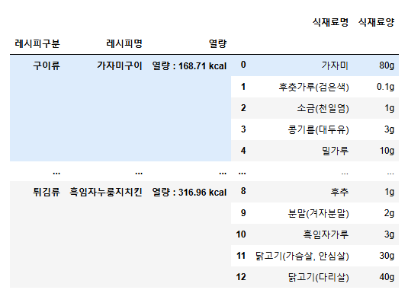
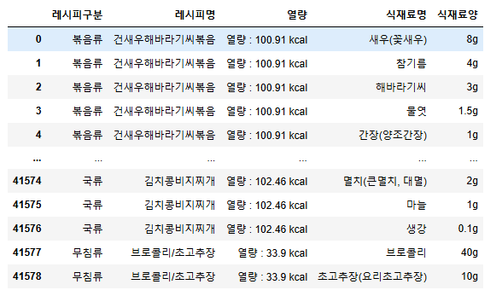
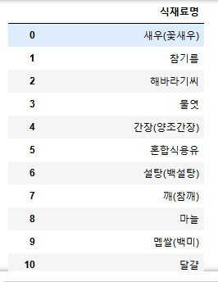
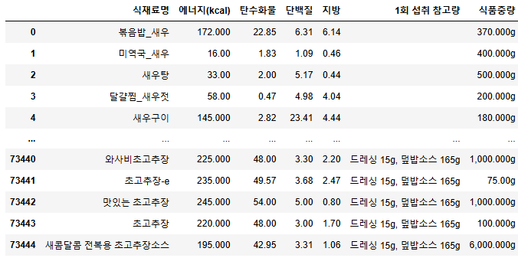
2. 데이터 전처리
3. 자료 정제 및 병합
식재료만 뽑아서 api로 필요한 영양성분만 가져오기

Slide 11
2. 데이터 전처리
4.

Slide 12
2. 데이터 전처리
5. 키워드 분석 및 트렌드 분석

